Slide 1


ДЕНЬ НАРОДНОГО ЕДИНСТВА
КАК ФАКТОР НАЦИОНАЛЬНОЙ ГОРДОСТИ
Единый день
информирования населения
сентябрь 2026 г.

Slide 2


Slide 3
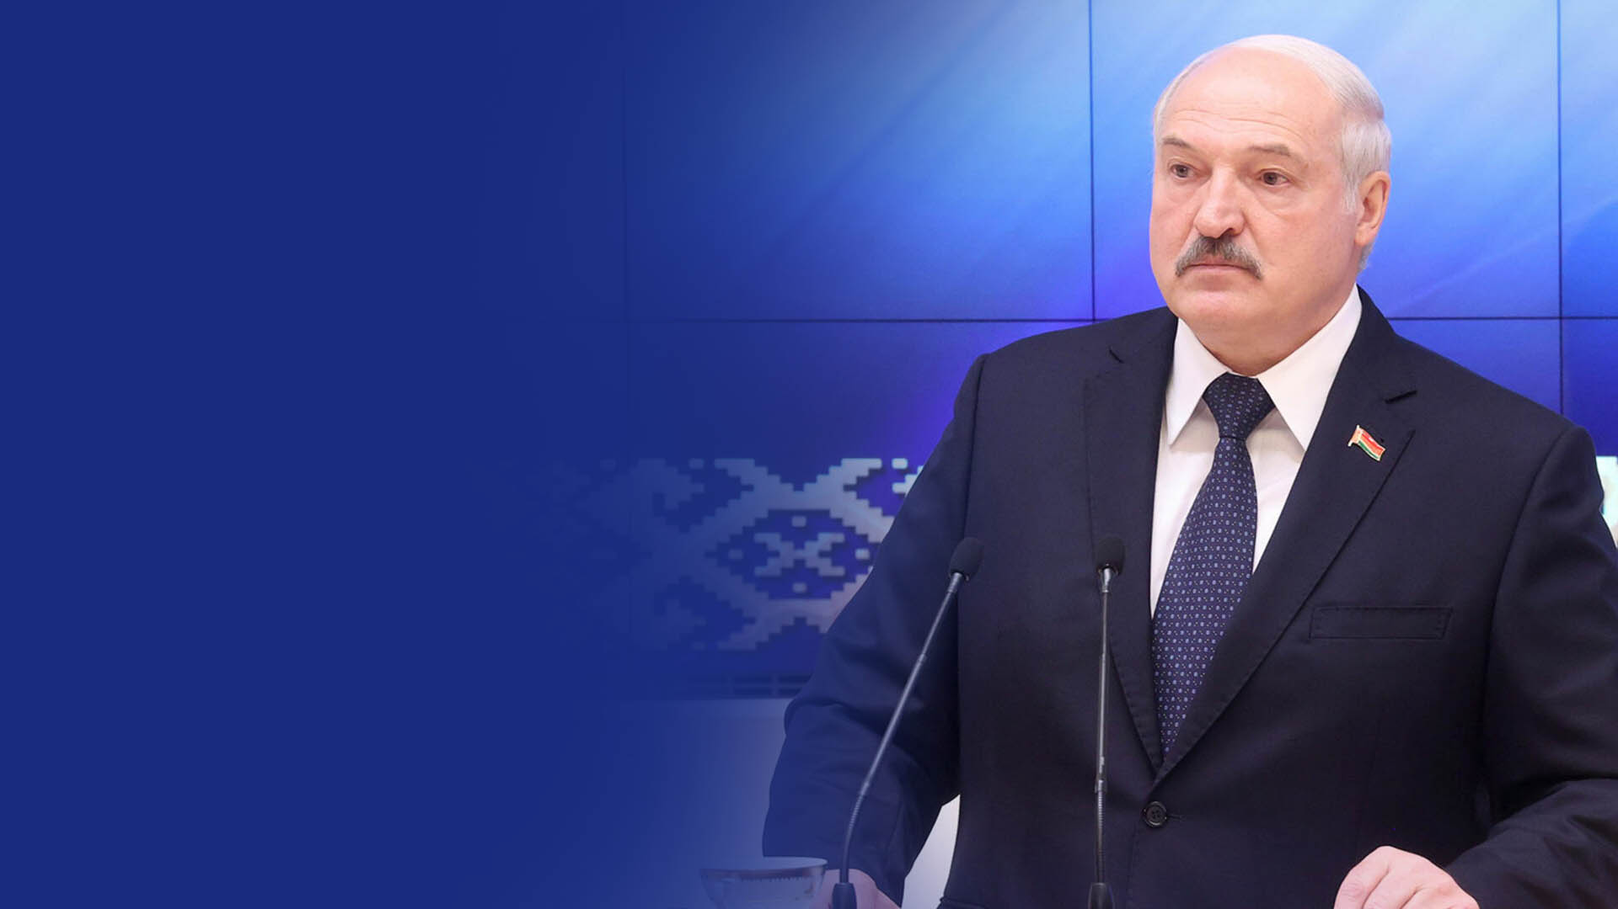
“
Память об этом событии живет в сердцах белорусов, потому что оно стало актом исторической справедливости в отношении белорусского народа, разделенного против его воли. Вот почему нужны суверенитет и независимость – чтобы нас никогда больше против нашей воли не делили. 17 сентября символизирует незыблемость территориальной и этнической консолидации белорусской нации.
“
Президент Республики Беларусь А.Г.Лукашенко.

Slide 4

28–30 октября 1939 г. Народное собрание Западной Белоруссии приняло декларацию о провозглашении советской власти и вхождении Западной Беларуси в состав БССР.
17 сентября было объявлено ДНЁМ ОСВОБОЖДЕНИЯ ТРУДЯЩИХСЯ ЗАПАДНОЙ БЕЛАРУСИ ОТ ГНЁТА ПОЛЬСКОЙ БУРЖУАЗИИ И ПОМЕЩИКОВ.
Указом Президента Республики Беларусь от 7 июня 2021 г. № 206 дата 17 сентября обрела статус государственного праздника – Дня народного единства

Slide 5
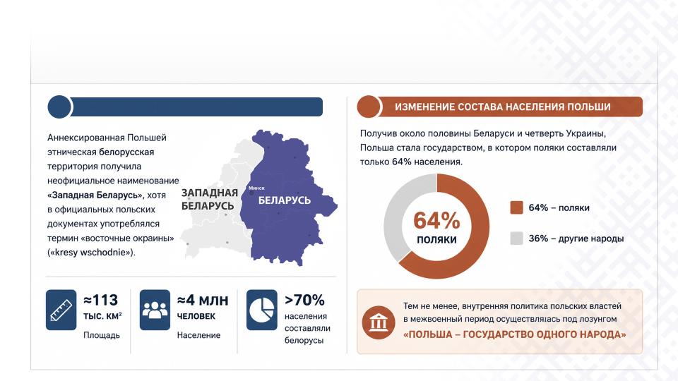
ЗАПАДНАЯ БЕЛАРУСЬ

Slide 6
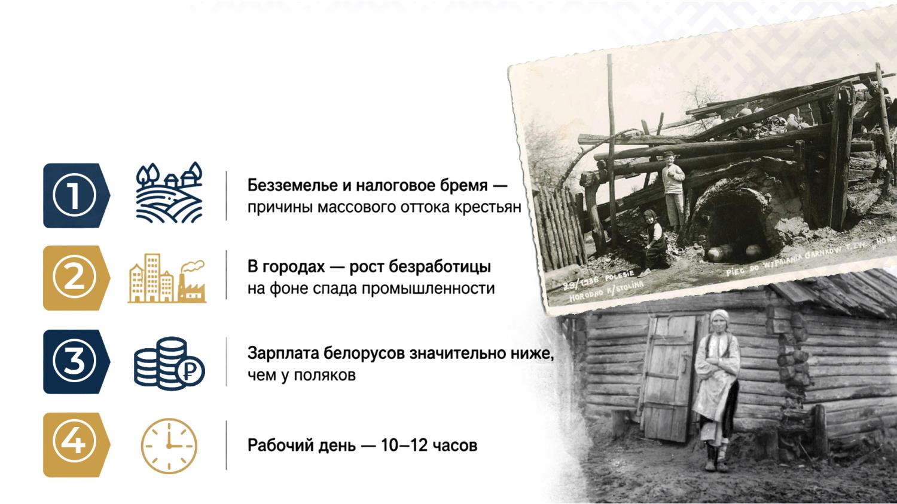
Социально-экономическое положение населения Западной Беларуси в 1921-1939 гг.

Slide 7
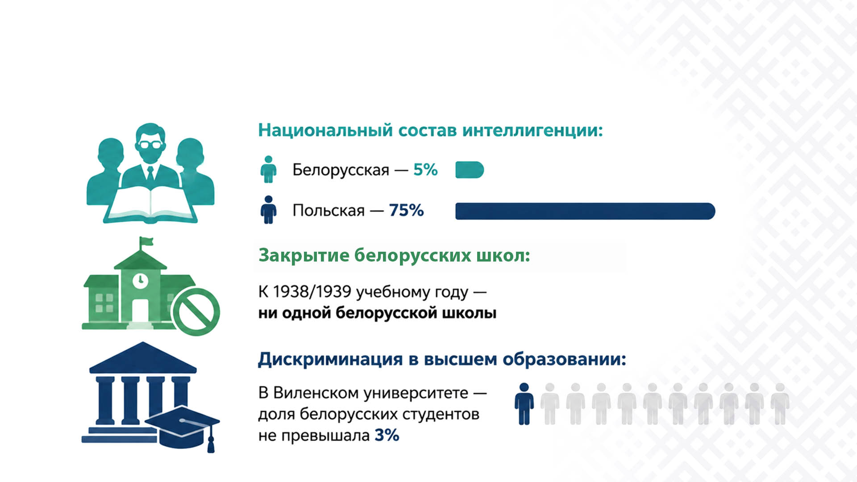
Подавление национально-культурной идентичности белорусского народа

Slide 8
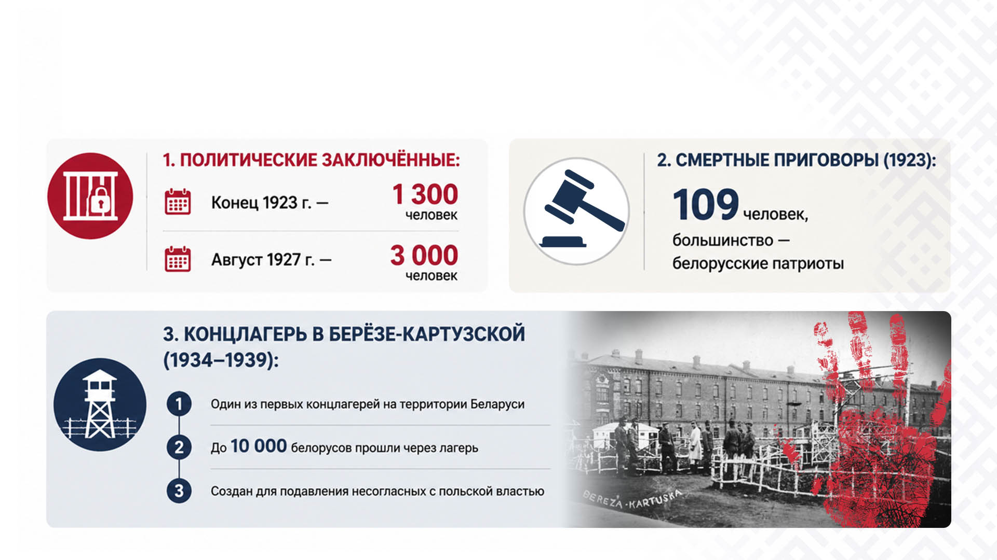
Политические репрессии в Западной Беларуси (1920–1930-е гг.)

Slide 9
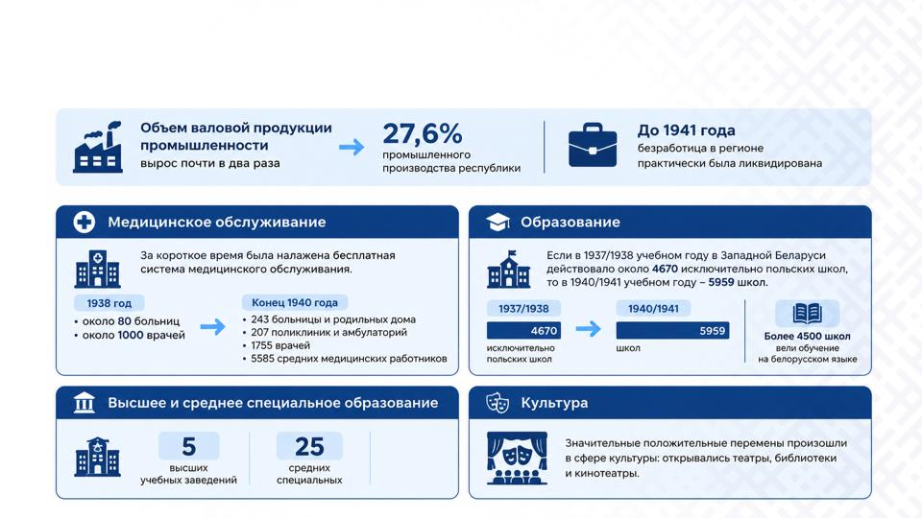
ВАЖНЫЕ ПЕРЕМЕНЫ
Конец 1930-х - 1940 год: рост, развитие, улучшение качества жизни

Slide 10
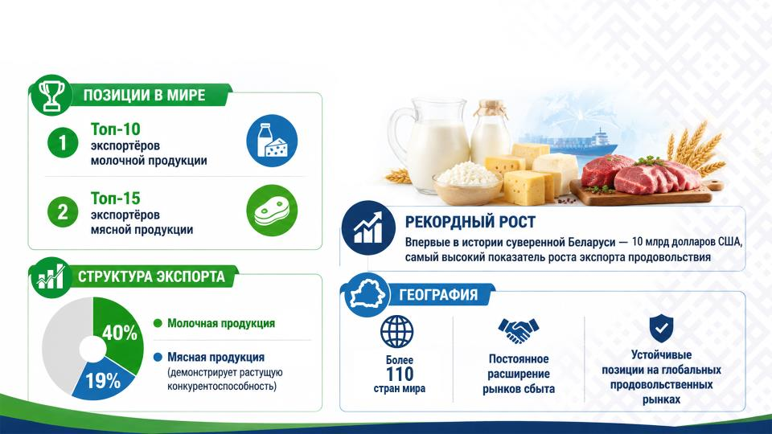
БЕЛАРУСЬ НА МИРОВОМ РЫНКЕ ПРОДОВОЛЬСТВИЯ

Slide 11
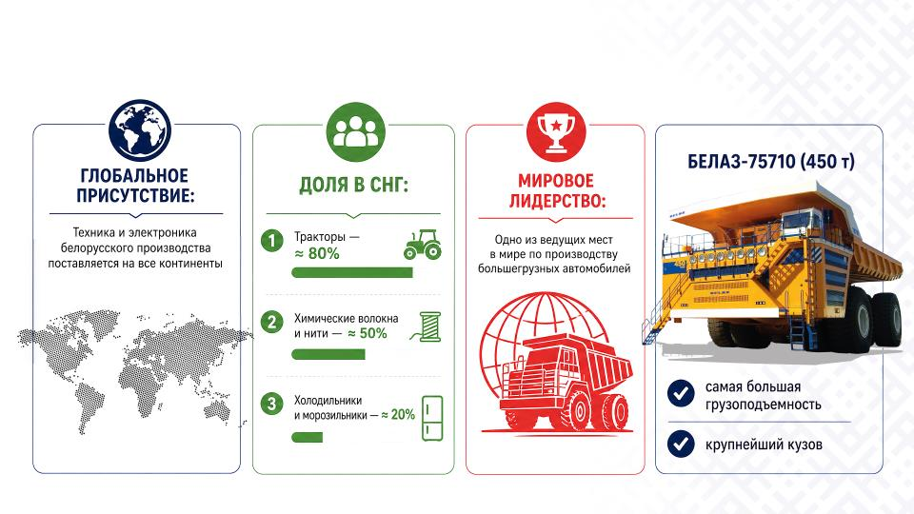
ПРОМЫШЛЕННЫЙ ПОТЕНЦИАЛ БЕЛАРУСИ

Slide 12
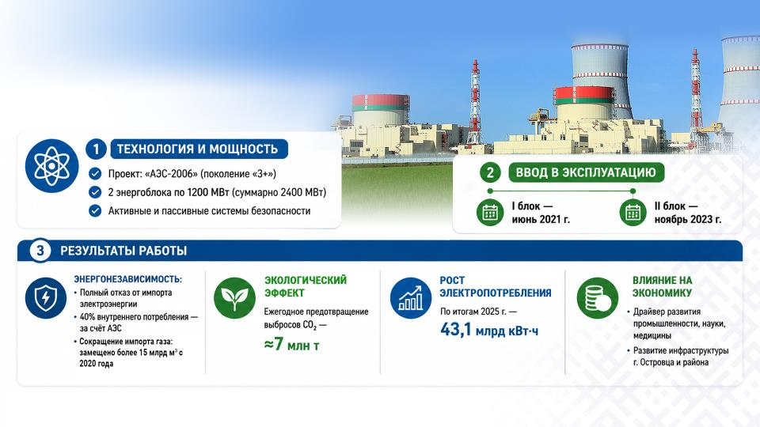
БЕЛАЭС - ОСНОВА ЭНЕРГЕТИЧЕСКОЙ БЕЗОПАСНОСТИ И УСТОЙЧИВОГО
РАЗВИТИЯ СТРАНЫ

Slide 13
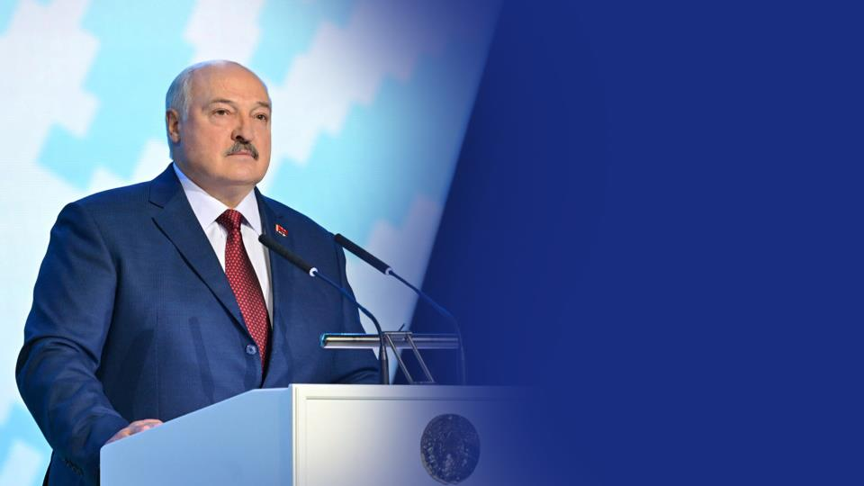
“
Это наша историческая память. Память, которая связывает воедино людей и эпохи, передает опыт и предостерегает от фатальных ошибок. Вся наша история порой трудного и драматичного пути к обретению и сохранению своей государственности не раз подтверждала древнейшую мудрость: сила в единстве.
“
Президент Республики Беларусь А.Г.Лукашенко.
Участие в форуме патриотических сил «Символ единства», 17 сентября 2021 г.

Slide 14


«САВЕЦКАЯ І ЗАХОДНЯЯ БЕЛАРУСЬ: РАЗ’ЯДНАНЫЯ,
АЛЕ АДЗІНЫЯ (Дакументы і матэрыялы 1921-1939)»

